Slide 1
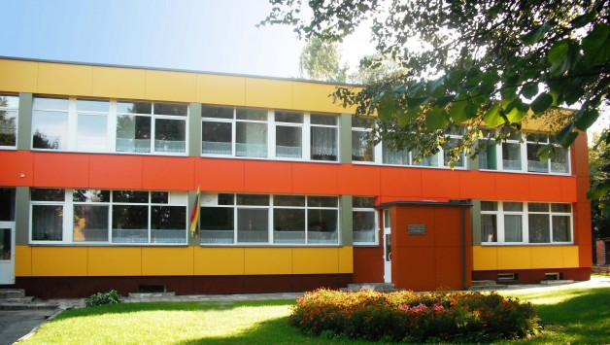
„Vyturiukai“
Lazdijų mokykla- darželis „Vyturėlis“
1a klasė
z

Slide 2
Balandžio mėnesio iššūkis
Juokas – vienintelis užkrečiamas dalykas, kurio nereikia bijoti ir saugotis.

Slide 3
Emocinė sveikata – tai gebėjimas
priimti visas savo emocijas,
tinkamai bendrauti su kitais,
užsiimti reikiama ir mėgstama veikla,
mėgautis gyvenimu.

Slide 4
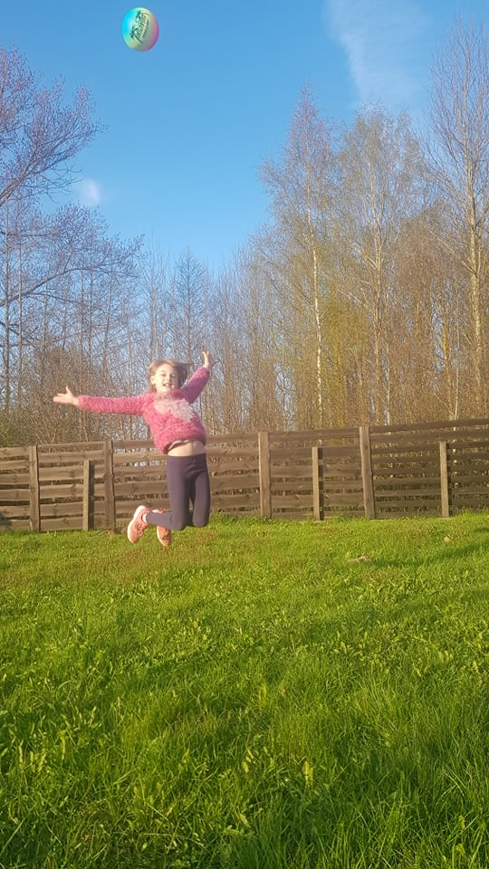
Stiprinome savo emocinę sveikatą
Mes mokėmės atpažinti savo emocijas ir kuo dažniau geromis emocijomis dalintis su kitais.
Sportavome, mankštinomės ir siuntėme vienas kitam savo šypsenas.
Stengėmės nesijaudinti dėl smulkmenų ir padėti vienas kitam.
Džiaugėmės savo pasiekimais ir kiekviena malonia smulkmena.

Slide 5
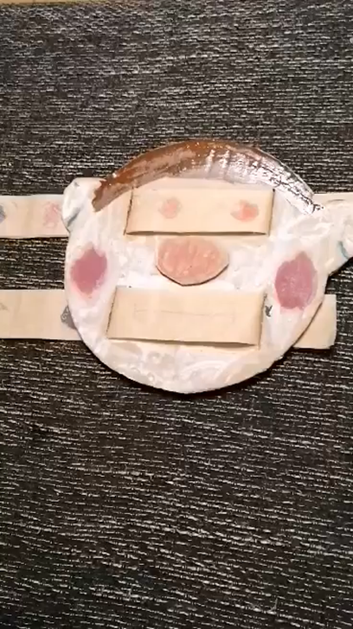
Mane aplanko įvairios emocijos

Slide 6
Jei žmogus geba nusijuokti, net kai sunku, jis saugo ir puoselėja savo emocinę sveikatą.
Mokykimės šypsotis

Slide 7
Mokykis pats susikurti gerą nuotaiką
Šypsokis pavasariui
Šypsokis vėjui

Slide 8
Šypsokis saulei ...

Slide 9
Šypsokis mamai, tėčiui, draugui...

Slide 10
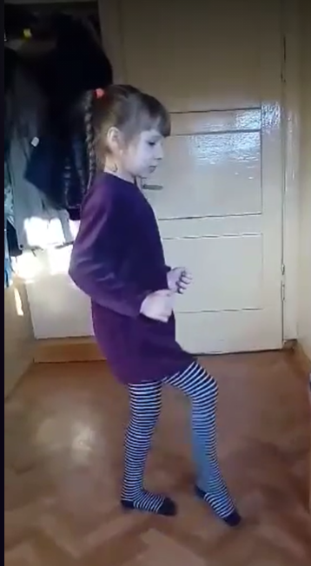
Šypsokis, kai šoki

Slide 11
Šypsokis, kai sportuoji

Slide 13
Šypsokis katinui, žolei, skruzdėlytei...

Slide 14
Su šypsena atlikome net ir sudėtingas užduotis

Slide 15
Išlik ramus, net kai kažkas trukdo atlikti užduotį

Slide 16
Pasikviesk tą, kuris šalia – dviese visada smagiau

Slide 17
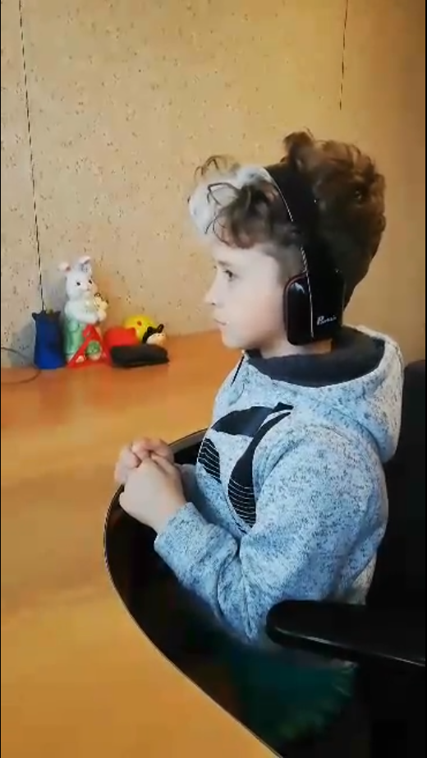
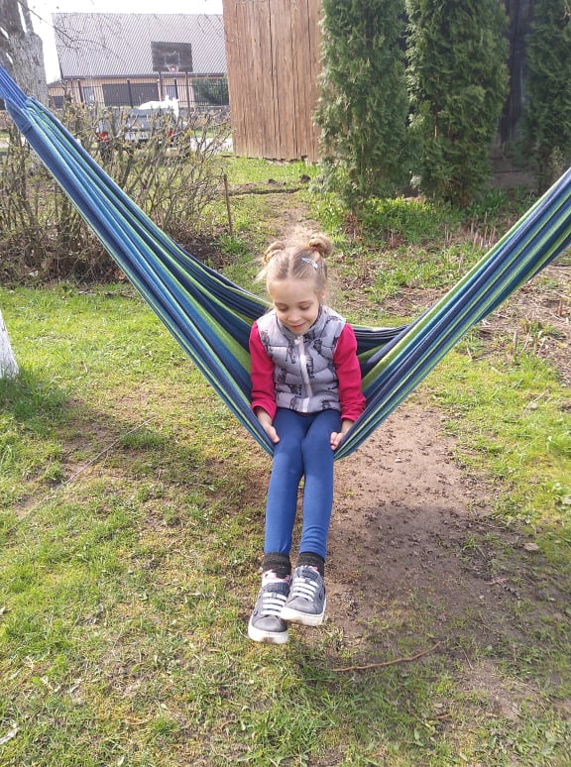
Tiesiog mėgaukis gyvenimu!

Slide 18
Stiprinti emocinę sveikatą mokė ir šypsenas dovanojo Lazdijų mokyklos- darželio „Vyturėlis„ 1a klasės mokiniai ir mokytoja Aušra Tamkevičienė
Ačiū už dėmesį!

